Slide 1
§ 3.4 集成运放电路简介
§ 3.4 .1 双极性集成运放电路
读图方法
已知电路图，分析其原理和功能、性能。
（1）了解用途：了解要分析的电路的应用场合、用途和技术指标。
（2）化整为零：将整个电路图分为各自具有一定功能的基本电路。
（3）分析功能：定性分析每一部分电路的基本功能和性能。
（4）统观整体：电路相互连接关系以及连接后电路实现的功能和性能。
（5）定量计算：必要时可估算或利用计算机计算电路的主要参数。

Slide 2
一、原理电路
直接耦合多级放大电路常用差分电路做为输入级，这样可以减小电路的温漂，增大共模抑制比，输出级一般多采用OCL电路，这样可以输出电阻小，带负载能力强，而且最大不失真电压幅值可接近电源电压。
例题：
（1）说明电路是几级放大电路，各级分别是哪几种基本放大电路；输出电压uo与u_{I1}、 u_{I2}的 极性关系。（2）设晶体管T1～T9的电流放大倍数为β1～β9，试求出Au、Ri、R_{o}的表达式。

Slide 3
（1）说明电路是几级放大电路，各级分别是哪几种基本放大电路；输出电压u_{o}与u_{I1}、 u_{I2}的 极性关系。
+V_{CC}
I₁
I₂
T₆
T₁
T₂
T₇
R₃
u_{I1}
u_{I2}
T₅
+
R₄
R_{L}
u_{o}
T₈
T₉
-
T₄
R₁
T₃
-V_{CC}
解：电路是一个三级放大电路。第一级是双端输入单端输出的差分放大电路（ T1、T2 ）；

Slide 4
+V_{CC}
I₁
I₂
T₆
+
T₁
T₂
-
T₇
R₃
u_{I1}
u_{I2}
+
T₅
+
R₄
R_{L}
u_{o}
-
+
T₈
T₉
-
T₄
R₁
T₃
-V_{CC}
第二级是共射放大电路（ T₃和T₄ 构成复合管）；
第三级是准互补电路（ R2、R3、T5构成倍增电路）。
u_{I1}与u_{o}同相， u_{I2}与u_{o}反向

Slide 5













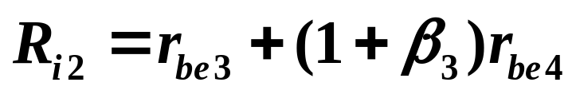
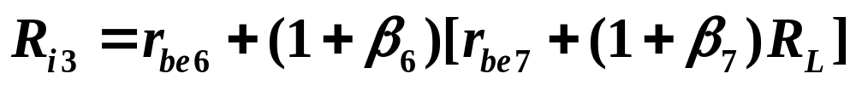
（2）设晶体管T₁～T₉的电流放大倍数为β₁～β₉，试求出A_{u}、R_{i}、R_{o}的表达式。
r_{be6}
r_{be7}
+
+
r_{be3}
r_{be1}
R₁
R_{L}
r_{be4}
-
r_{be2}
R_{i2}
R_{i3}
-
输入级
中间级
输出级

Slide 6
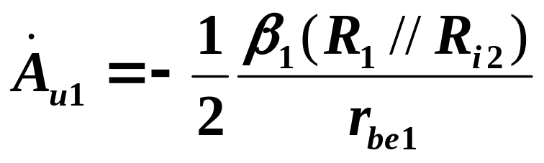
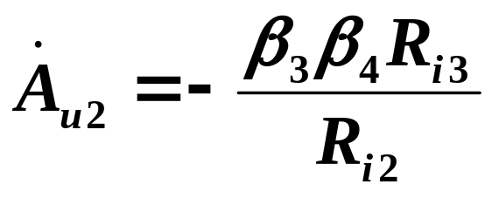
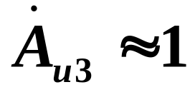
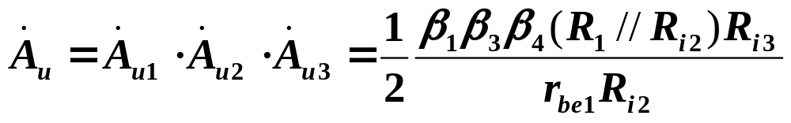
r_{be6}
r_{be7}
+
+
r_{be3}
r_{be1}
R₁
R_{L}
r_{be4}
-
r_{be2}
R_{i2}
R_{i3}
-
输入级
中间级
输出级

Slide 7
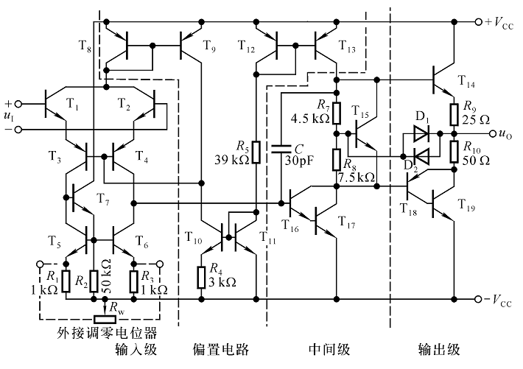
二、F007电路分析

Slide 8
读图方法
已知电路图，分析其原理和功能、性能。
（1）了解用途：了解要分析的电路的应用场合、用途和技术指标。
（2）化整为零：将整个电路图分为各自具有一定功能的基本电路。
（3）分析功能：定性分析每一部分电路的基本功能和性能。
（4）统观整体：电路相互连接关系以及连接后电路实现的功能和性能。
（5）定量计算：必要时可估算或利用计算机计算电路的主要参数。

Slide 9
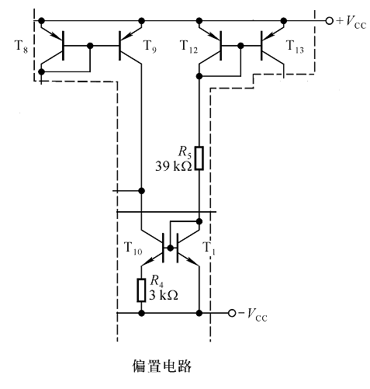
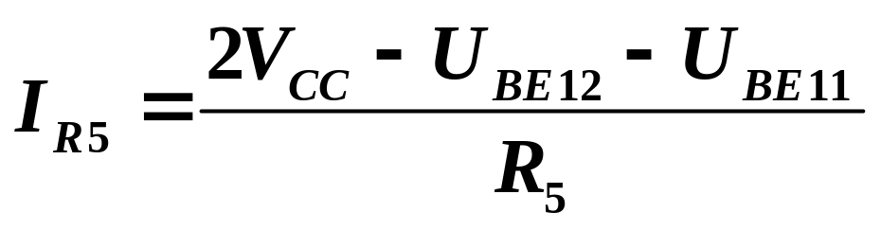
⑴偏置电路
基准电流：
I_{R5}
I_{c 9}
T₁₀和T₁₁构成微电流源， I_{c10} = I_{c9} + I_{B3} + I_{B4}；
I_{B3}+I_{B4}
I_{c 10}
T₈和T₉为镜像关系，为第一级提供静态电流；
T12和T13为镜像关系，为第二、三级提供静态电流。

Slide 10
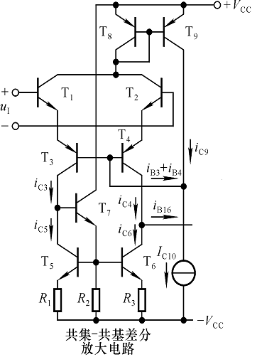
（2）输入级
T₁和T₂是共集电路
T₃和T₄是共基电路，从T₄的集电极输出
输入级是一个共集—共基的双端输入单端输出的差分放大电路。
T₅、T₆与T₇构成射级输出器的电流源，作为差分放大电路的有源负载。

Slide 11
输入差模信号时，
△iC3 ≈－△iC4， △iC5=△iC6≈△iC3 ， △iC4 ≈－△iC6 ，
△ i_{B16} =△ i_{C4}－△i_{C6}
≈2 △i_{C4} ，
输入共模信号时，
△iC3 ≈△iC4， △iC5=△iC6 ≈△iC3 ， △iC4 ≈△iC6 ，
△ iB16 =△ iC4－△iC6
≈0 。

Slide 12
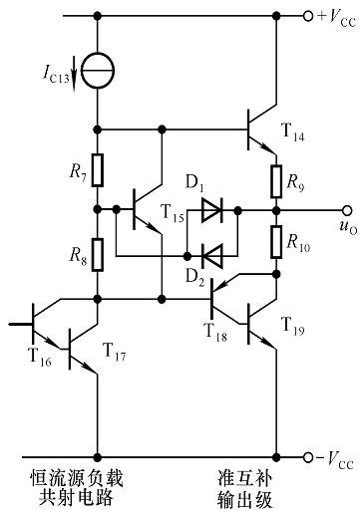
（3）中间级
以T16和T17组成的复合管为放大管，以电流源为集电极负载的共射放大电路，具有很强的放大能力。
（4）输出级
输出级为准互补电路。 T₁₈和T₁₉复合成PNP管与NPN T₁₄构成互补形式，电阻R₉和R₁₀弥补他们的非对称性。

Slide 13
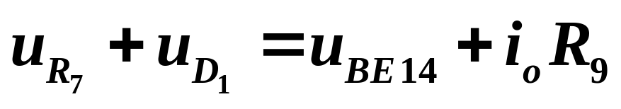
R7、R8和T15构成UBE倍增电路，为是输出级设置合适的静态工作点，以消除交越失真。
R₉和R₈与D₁、D₂共同构成过流保护电路。
当io未超过额定值时，u_{D1} <UON ， D1截止；而当io过大时， R9上电压变大， D1导通，为T14的基极分流。 D2在T18和T19导通时起保护作用。

Slide 14
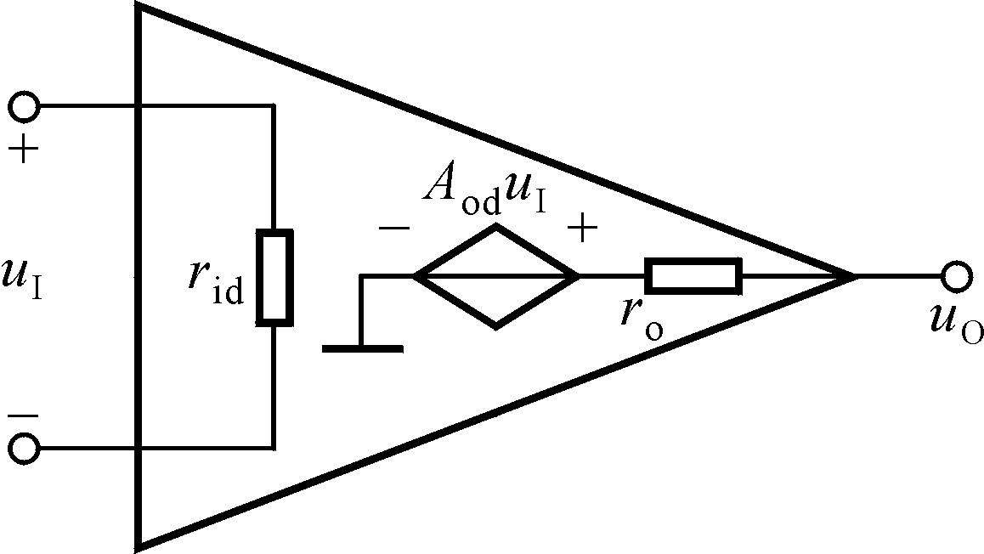
2、F324电路分析（自学）
§ 3.4.2单级型集成运放（自学）
§ 3.5集成运放的性能指标及低频等效电路（自学）
§ 3.6集成运放的种类及选择（自学）
§ 3.7集成运放的使用（自学）

